Slide 1
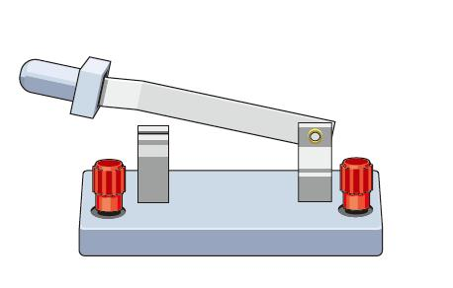
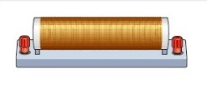
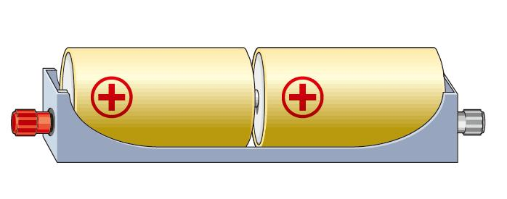
14.2 探究欧姆定律
R

Slide 2
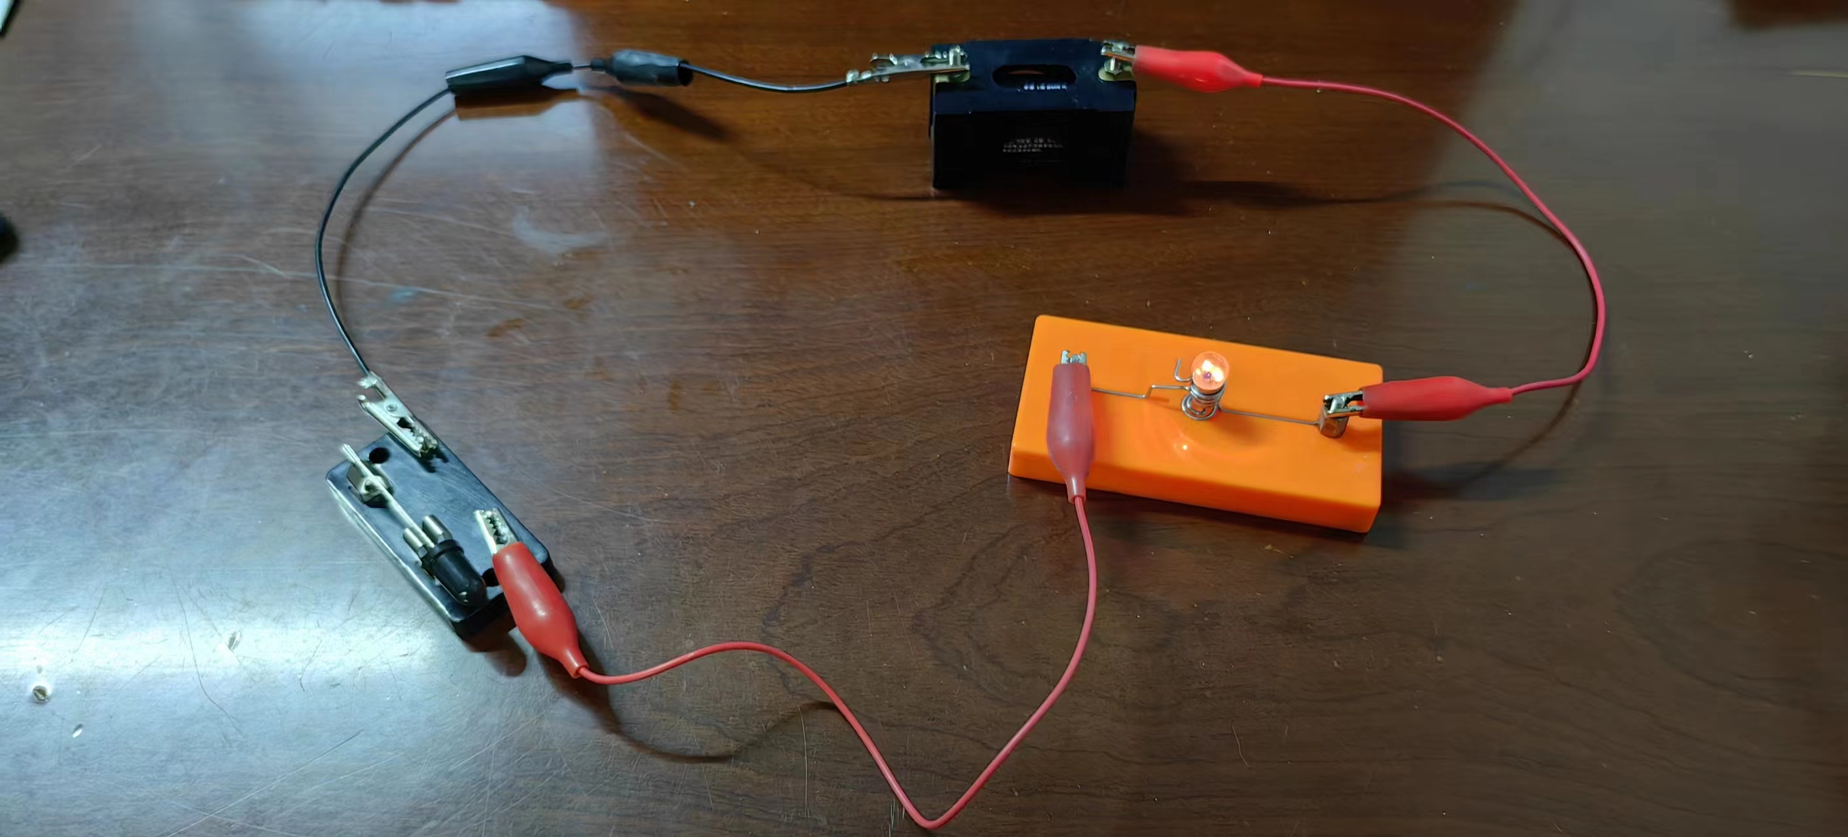
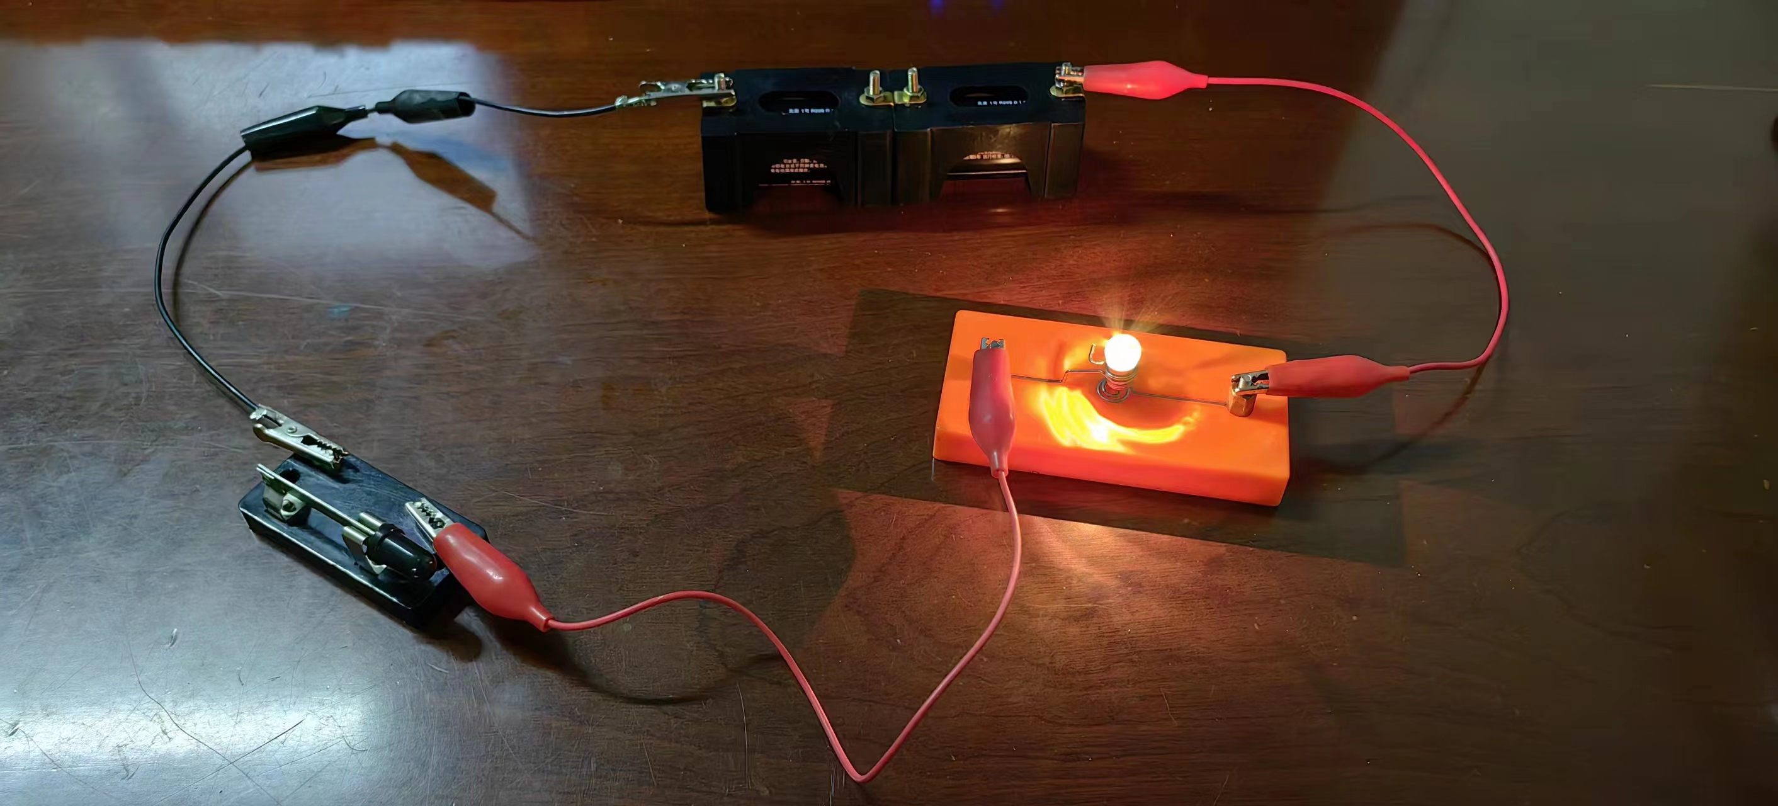
这说明了电流与电压之间有什么样的关系？

Slide 3
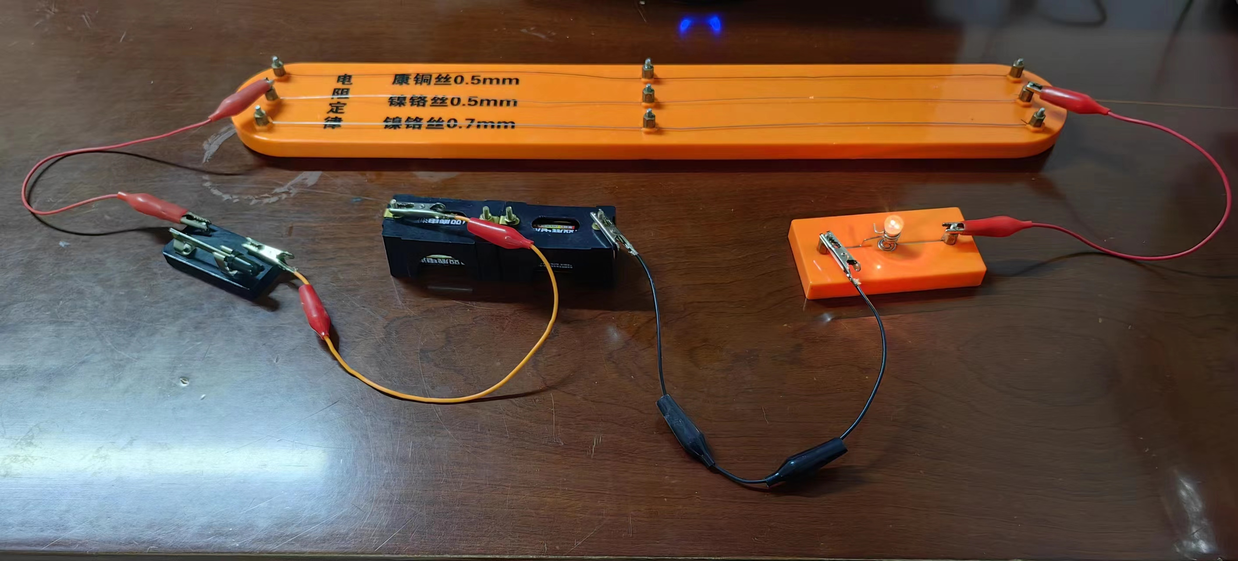
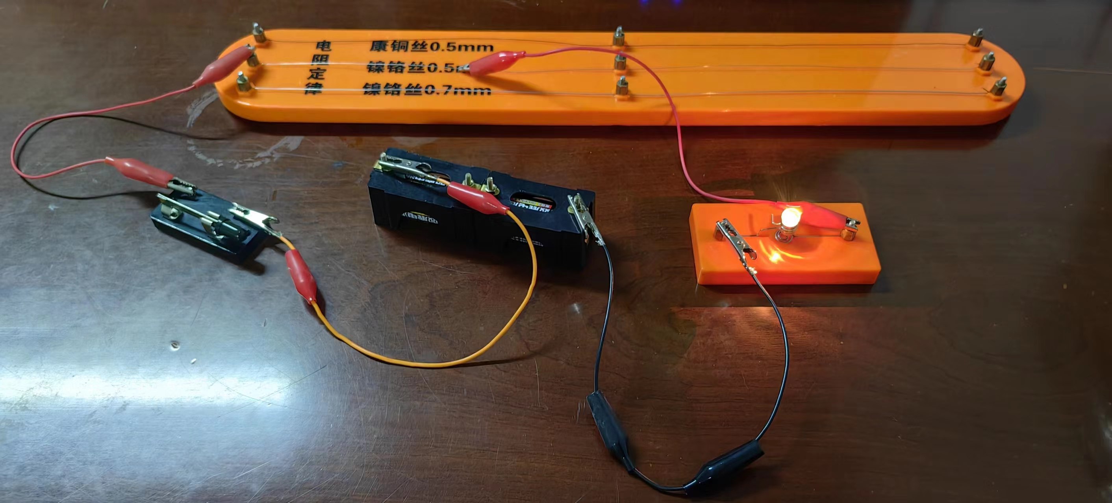
这说明了电流与电阻之间有什么样的关系？

Slide 4
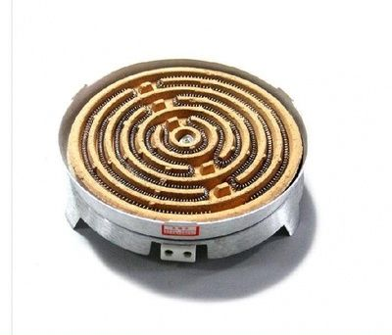
电炉丝工作时的电流是多少？

Slide 5
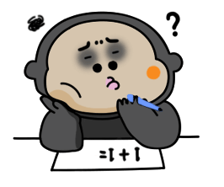
提出问题：
电流与电压，电阻在数量有什么关系？

Slide 6
猜想与假设：
在数量上，电流与电压可能成正比、电流与电阻可能成反比。

Slide 7
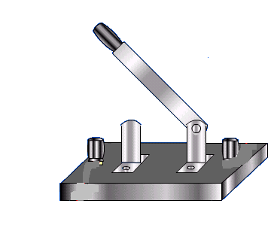
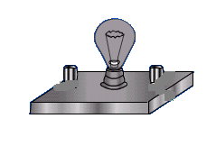
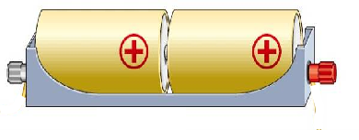
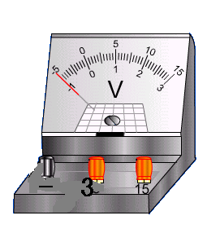
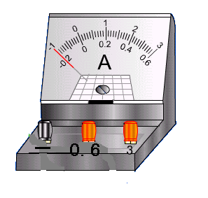
实验设计：
_{5Ω}

Slide 8
实验设计——表格和电路图的设计
电阻R=______Ω
实验次数
1
2
3
S
R
A
V

Slide 9
实验设计——步骤设计
1、按照电路图连接好电路。
2、闭合开关，记下电流表和电压表数据。
3、断开开关，_________________________，再闭合开关，记
下电流表与电压表示数。
4、重复步骤二，多次实验。
S
R
A
V

Slide 10
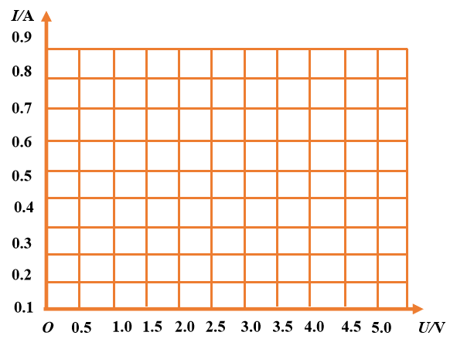
进行实验：记录数据与绘制图像
电阻R=______Ω
实验次数 | 电压U/V | 电流I/A
1
2
3

Slide 11
实验结论：
______________一定时，通过导体的电流与导体两端的电压成_______。

Slide 12
提出问题：
电流与电阻在数量有什么关系？

Slide 13
猜想与假设：
电流与电阻在数量上成反比。

Slide 14
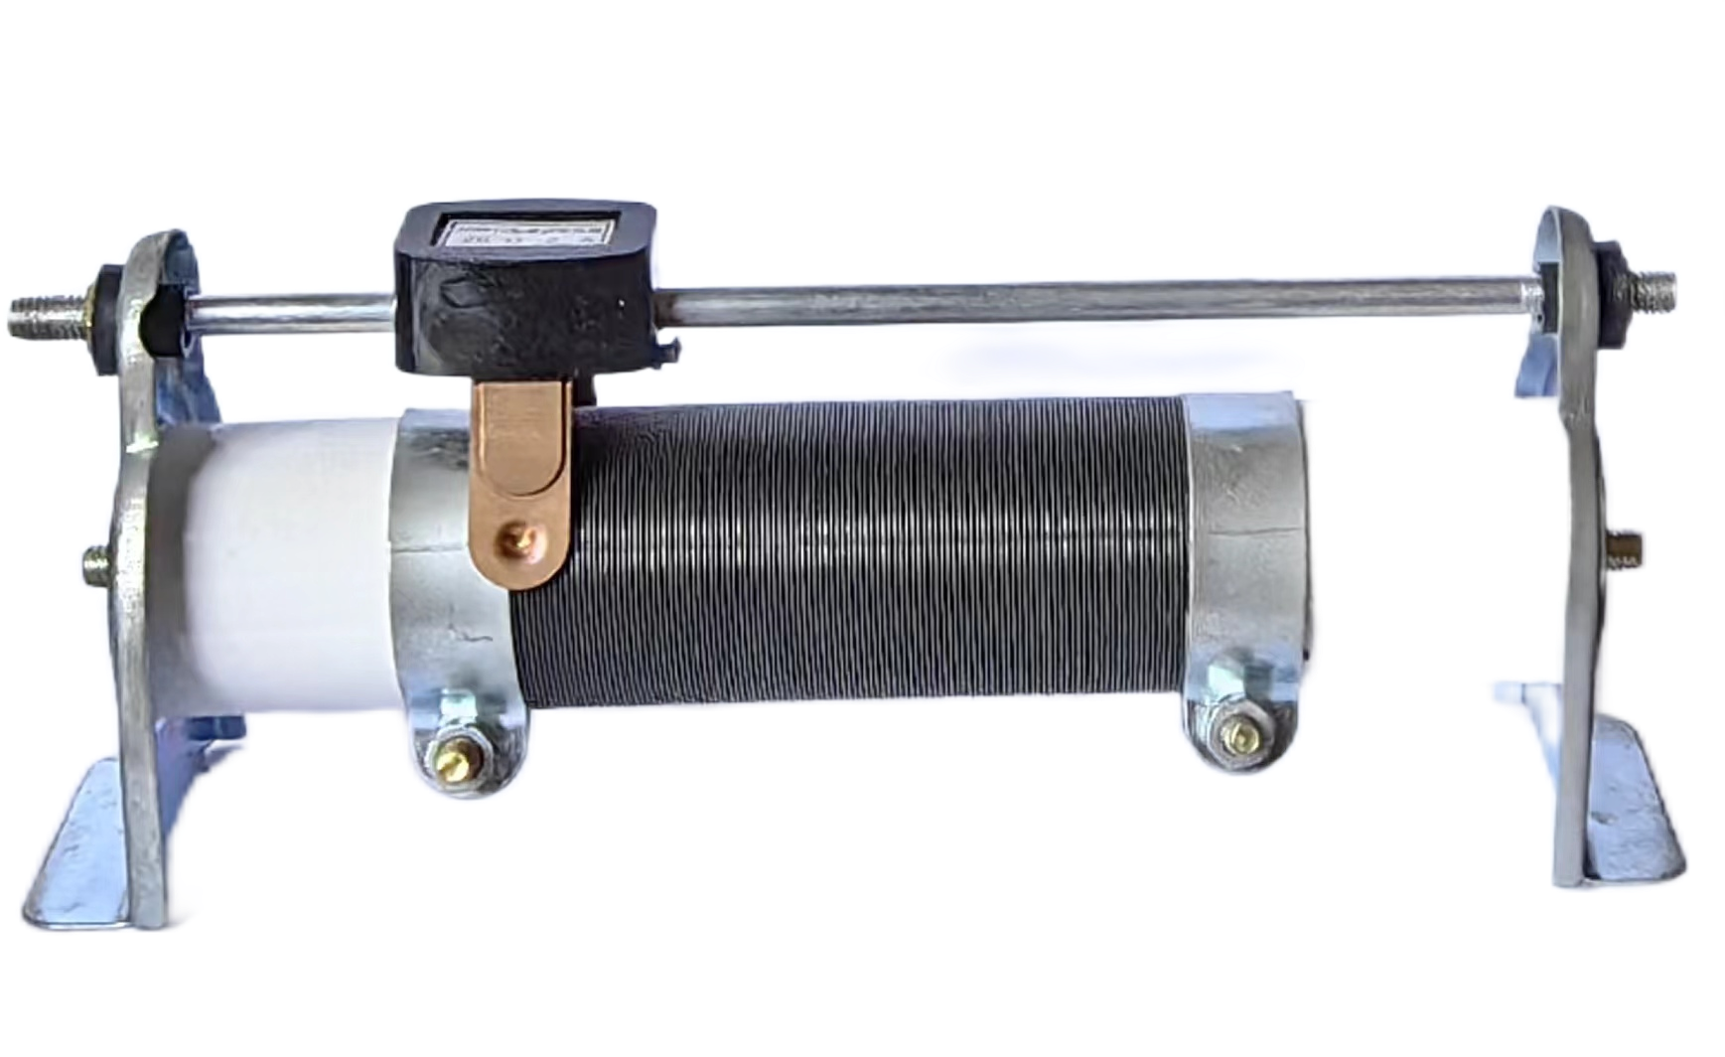
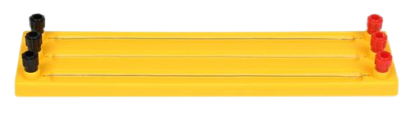
实验设计：
1、改变导体的电阻可不可以采用下图中的器材？
用“换”代“滑”
_{10Ω}
_{5Ω}

Slide 15
记录数据与绘制图象
I/A
0.9
电压U=____V
0.8
实验次数 | 电阻R/Ω | 电流I/A
1
2
3
0.7
0.6
0.5
0.4
0.3
0.2
0.1
O
5
10
15
20
25
30
35
40
45
R/Ω

Slide 16
实验结论：
________一定时，通过导体的电流与导体的电阻成_______。

Slide 17
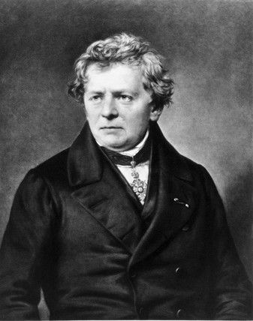
电阻一定，电流与电压成正比。
电压一定，电流与电阻成反比。
欧姆定律

Slide 18
欧姆定律的公式
注意：
1、公式中单位要统一，分别用A、V、Ω；
2、I、U、R 应是同一导体或电路的电流、电压、电阻。

Slide 19
欧姆定律公式的变形

Slide 20
例1：家用电热炉工作时通过电炉丝的电阻为1100Ω，求电炉丝工作时的电流是多少？
解题三步曲：
1、画等效电路图；
2、标注已知量和隐含已知量；
3、利用相关公式求解。

Slide 21
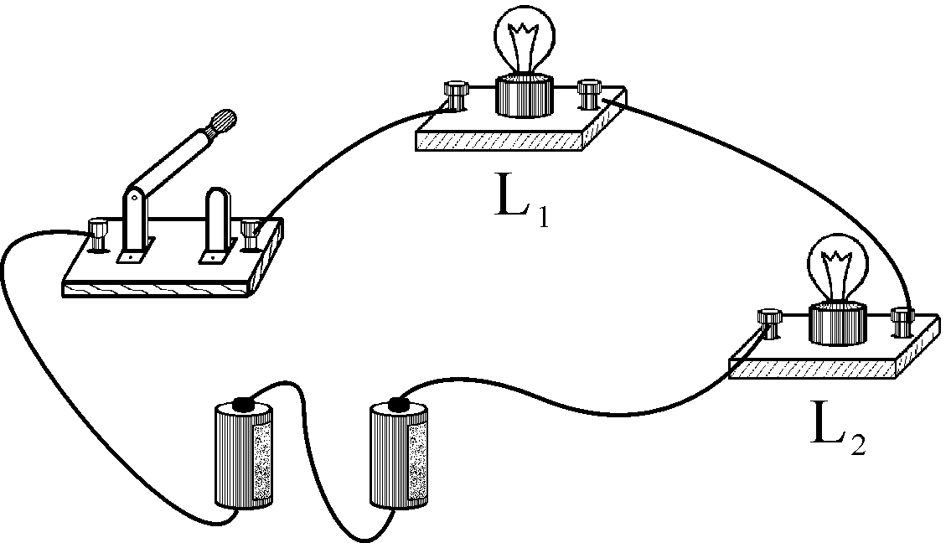
例2、电源电压为3 V，L₁的电阻为10Ω（工作时电阻假定不变），闭合开关S后，L₂两端的电压为1 V，求：R₂的电阻。
解题三步曲：
1、画等效电路图；
2、标已知量和隐含已知量；
3、求解（九宫图）。
S

Slide 22



课堂过招
电源电压为3 V，闭合开关S，电流表示数为0.2 A，R₁两端的电压为1 V，则R₁、R₂的阻值各是多少。
S
A
R₁
R₂

Slide 23
探究欧姆定律的评估与反思：
1、探究电流与电压是否成正比时，是否可以串联一个滑动变阻器来改变导体两端的电压？

Slide 24
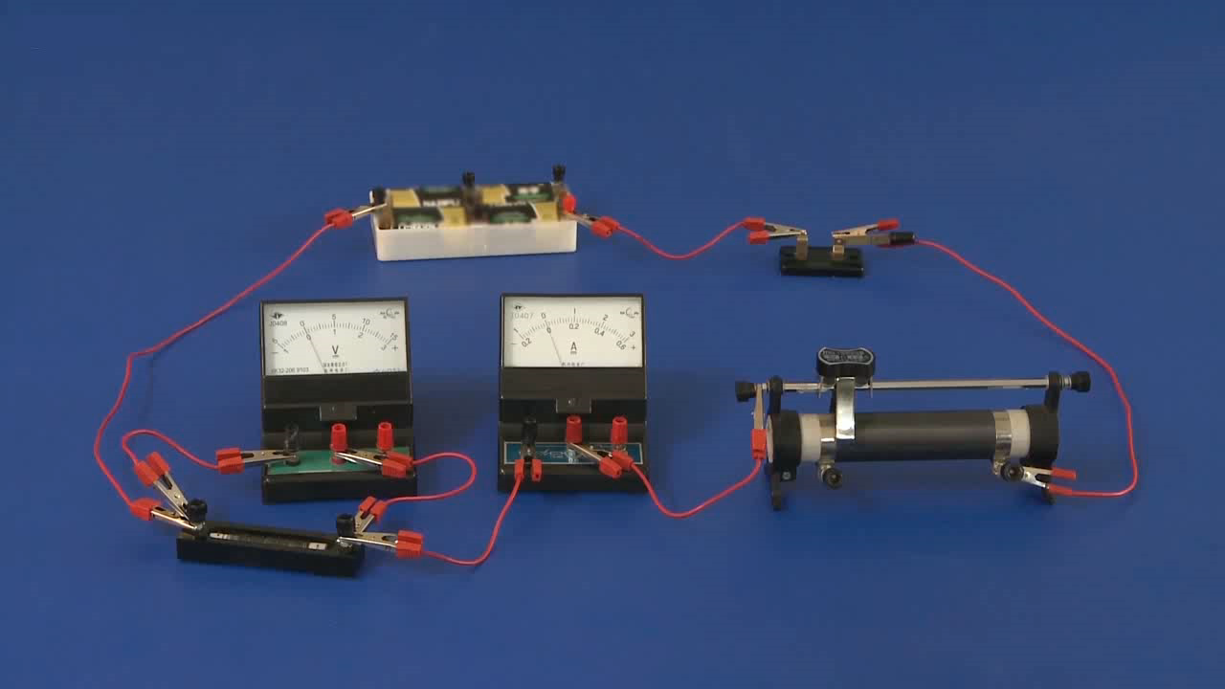
使用滑动变阻器探究电流与电压的关系

Slide 25
此实验使用滑动变阻器的作用是：
（1）保护电路；
（2）在探究_____________时，非常方便地改变导体两端的电压。
（3）在探究_____________时，保持导体两端的电压不变。

Slide 26
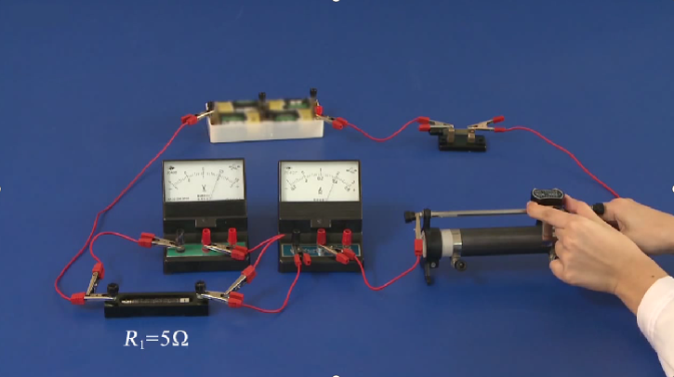
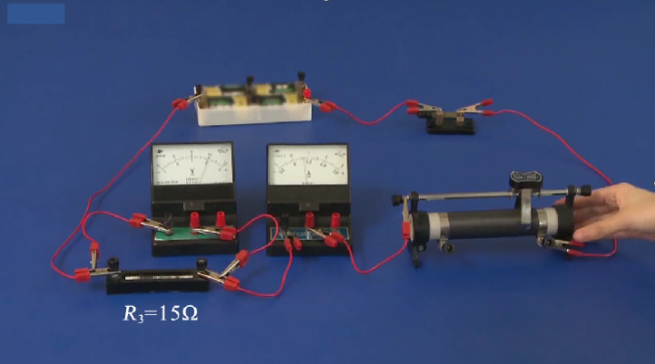
评估与反思：
2、此实验中，将5Ω的导体更换为15Ω的导体后，闭合开关后，为了保持导体两端的电压不变，滑动变阻器的滑片应当如何调节？
共同变大

Slide 27


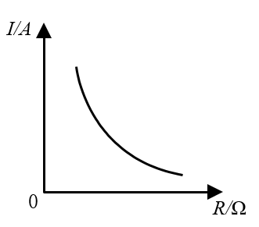
课堂小节
探究方法
控制变量法
探究方法
1、保护电路
2、改变电阻两端的电压
3、控制电阻两端的电压不变
探究欧姆定律
滑动变阻器的作用
电路图
1、电阻一定，电流与电压成正比。
2、电压一定，电流跟电阻成反比。
3、公式：
实验结论
实验图像

Slide 28

谢 谢！

